Slide 1

Modelling and analysis of real-time systems

Slide 2
Problema
4 aventureiros;
1 ponte;
Cada aventureiro demora X minutos a atravessar;
Quem atravessa tem que ter a lanterna ou ir acompanhado por alguém com a lanterna (max 2 pessoas);
O tempo de travessia corresponde ao aventureiro mais lento.

Slide 3
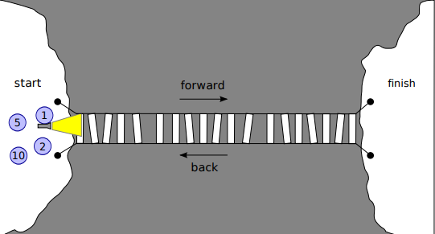
Problema

Slide 4
Conceitos
Aventureiro;
Lanterna;
Ir acompanhado.

Slide 5
Conceitos
Aventureiro;
Lanterna;
Ir acompanhado.

Slide 6
Conceitos
Aventureiro;
Lanterna (número de pessoas com “acesso” à lanterna);

Slide 7
Lanterna - localizações
Livre;
A ser segurada;
A ser segurada por duas pessoas.

Slide 8
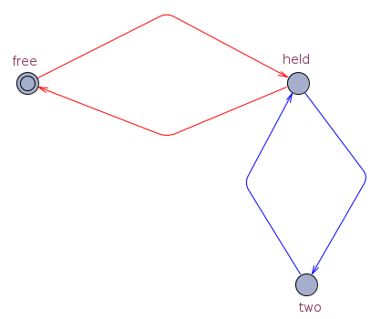
Lanterna - localizações

Slide 9
Lanterna - problemas
Traços não desejados;
free -> held -> two -> held -> two (Pessoa sempre no meio da ponte);
Lógica extra para impedir isto.

Slide 10
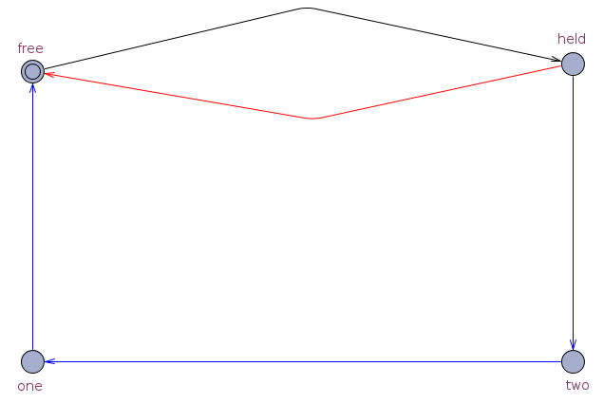
Lanterna - localizações

Slide 11
Lanterna - problemas
Traços respeitam a lógica do problema;
free -> held -> two -> one -> free;
Único traço possível após localização two.

Slide 12
Aventureiro - localizações
Lado direito da ponte;
Lado esquerdo da ponte;
Na ponte - ida (Esquerda -> Direita)
Na ponte - volta (Esquerda -> Direita)

Slide 13
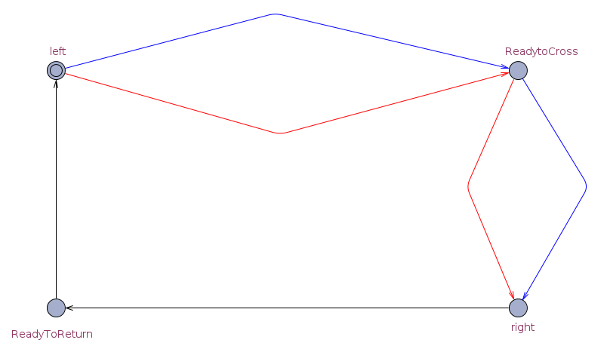
Aventureiro - localizações

Slide 14
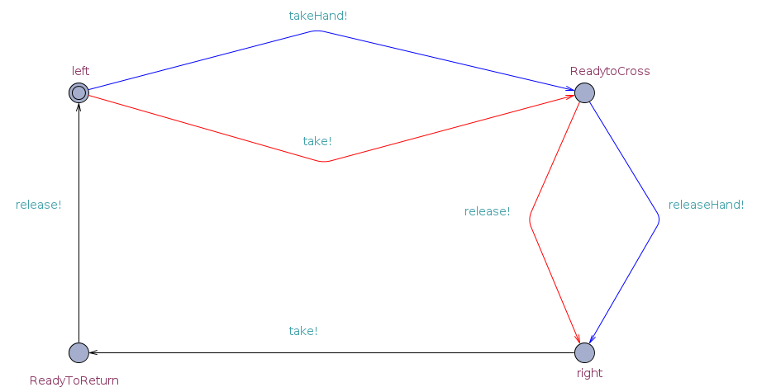
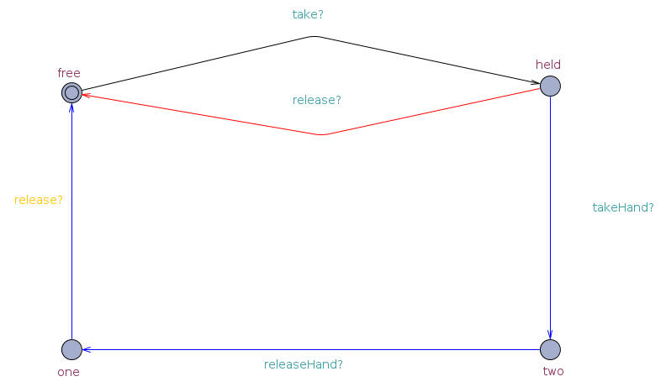
Os autómatos

